Slide 1
STRUCTURED LIGHT · DECODING
频移法（FSM / FSA）
从条纹到投影仪坐标，再进入点云
相位随频率旋转的速度，就是投影仪坐标。FFT 只是把这个速度测出来。
uₚ = q · N / (L · s)
8
1
99.98%
275 万
章完整主线
条统一公式
合法坐标
点云顶点
肖顺康 · 机器视觉 · 三维成像算法
肖顺康 · 机器视觉 · 三维成像算法
01 / 50

Slide 2
CONTENTS
讲解路线
一条主线：条纹 → 四步相移 → 频率轴旋转 → FFT 主峰 → 投影仪坐标 → 点云。
01
问题与两层序列
02
四步相移与旋转
为什么单张图不能定位，两个方向各解一个坐标。
差分消直流；相位随 k 旋转，不是图像在转。
03
FFT 在测什么
04
统一公式
每个 bin 试一种旋转速度，对齐才出主峰。
uₚ = q·N/(L·s)。L = N/s 时 q 就是坐标。
05
代码与形状
06
后处理与排查
频率轴在 axis=0，分块与低内存并不等价。
多峰、极线、亚像素，以及台阶状点云怎么查。
07
进入三维
08
实测收口
两条射线求交；坐标系和标定行号不能看错。
博客单次运行：频谱、坐标图、275 万顶点。
肖顺康 · 机器视觉 · 三维成像算法
02 / 50

Slide 3
HOW TO READ
这份讲义怎么用
主线
解码只建立相机像素 ↔ 投影仪像素。没有 (xₚ, yₚ)，投影仪那条射线就不存在。
来源
原理详解、统一公式和仓库代码合成。代码现状以 FSM_decode_core.py、FSM_reconstruct_core.py 为准。
边界
99.98%、275 万顶点、0.031 px 都是该次标定或该次运行，不写成系统通用精度。
结果图来自博客《FSM 频移结构光：从频率响应到投影坐标与三维点云》。
肖顺康 · 机器视觉 · 三维成像算法
03 / 50

Slide 4
PART 01
问题：为什么必须解码
相机只记下灰度。三角化还需要第二条射线，它由投影仪像素决定。
肖顺康 · 机器视觉 · 三维成像算法
04 / 50

Slide 5
01 · 问题背景
结构光为什么需要解码
投影仪投出已知条纹，相机看到的是被表面调制后的灰度。调制过程丢掉了坐标标签。
01
02
03
04
投影仪投条纹
表面调制
相机只记亮度
主动编码再解
频率和相位已知，坐标还在投影仪上。
反射率、环境光、互反射改写灰度。
像素里没有“来自哪一个投影仪像素”。
FSM 把坐标写进相位随频率的旋转。
在链路中的位置
要重建空间点，必须有两条视线：相机光线穿过 (x_c, y_c)，投影仪光线穿过 (xₚ, yₚ)。FSM 只负责把灰度反解成投影仪坐标，三角化才把它变成三维点。
所以它是几何之前的对应关系环节，不是点云算法本身。
肖顺康 · 机器视觉 · 三维成像算法
05 / 50

Slide 6
01 · 两个方向
每个方向只恢复一个坐标
条纹延伸方向决定灰度沿投影仪的哪根轴变化。两个方向合起来才是完整对应。
水平条纹 hor
垂直条纹 ver
目录
FSM_horizontal
目录
FSM_vertical
灰度沿
投影仪行方向
灰度沿
投影仪列方向
解出
yₚ 行坐标
解出
xₚ 列坐标
输出
disp_hor.npy
输出
disp_ver.npy
N
高度 1080
N
宽度 1920
还会输出 peak_hor / peak_ver 作为置信度。极线校正要同时有行候选和列候选，所以 DECODE_DIRECTION 必须是 both。代码：hor 取 proj_height，ver 取 proj_width。
肖顺康 · 机器视觉 · 三维成像算法
06 / 50

Slide 7
01 · 单张图为什么不够
同一灰度会重复出现
正弦条纹在空间上是周期的。一张图只给出“此处多亮”，给不出“来自投影仪何处”。
01
周期性多义
02
环境光与暗电流
一个周期内同一亮度出现两次，不同周期还会重复。
近似直流的 B 抬高整幅灰度，绝对亮度不可靠。
03
颜色与反射率
04
曝光与噪声
R 逐点不同，只改变对比度，不提供坐标。
读出噪声会削弱主峰，让次峰更容易被选中。
所以必须用一组序列：四步相移消直流 B，多频率消周期多义。这就是后面两层设计的原因。
肖顺康 · 机器视觉 · 三维成像算法
07 / 50

Slide 8
01 · 两层序列
外层频率，内层四步相移
外层 · 频率序列
内层 · 四步相移
k = 0 … M−1，f_k = s·k
0° / 90° / 180° / 270°
让 D[k] 的相位随 k 线性增长，斜率正比于投影仪坐标。产出是每个像素一条频率轴复信号。
相差 180° 的差分消掉 B，把实数灰度变成携带相位的复数。两步只有余弦，四步才同时有实部和虚部。
s = 1.0 时 M = 151，每方向 604 张。s = 0.5 时 M = 301，每方向 1204 张。M 越大，主峰越尖。
四次采集之间物体、相机、投影仪都不动，B 与 R 才能当成常数。
图像按频率优先命名：0–3 是 f0 的四步，4–7 是 f1。解码只需 I0 = images[0::4]。顺序错了，四路切片会把不同频率混在一起，峰值整体失效，所以要开 VERIFY_SEQUENCE。
肖顺康 · 机器视觉 · 三维成像算法
08 / 50

Slide 9
PART 02
四步相移，以及“旋转”指什么
差分消掉直流。剩下的相位随频率编号转动，转动的快慢才是坐标。
肖顺康 · 机器视觉 · 三维成像算法
09 / 50

Slide 10
02 · 图像组织
每 4 张一组，组内是四步相移
0–3
4–7
8–11
4k …
f₀ = 0
f₁ = s
f₂ = 2s
f_k = s·k
0° / 90° / 180° / 270°
同样四步
同样四步
频率优先
I0 = images[0::4] I1 = images[1::4] I2 = images[2::4] I3 = images[3::4]
切片后每路形状是 (M, Hc, Wc)，axis = 0 已经是频率。总张数 = M × 4。不需要排序表，前提是命名没有错位。
灰度相机只记录亮度。坐标不在单张灰度里，而在四张图差分之后的相位里。
肖顺康 · 机器视觉 · 三维成像算法
10 / 50

Slide 11
02 · 四步相移
四个已知相位，两两相差 180°
0°
90°
180°
270°
B + R·cos θ
B + R·sin θ
B − R·cos θ
B − R·sin θ
I0 与 180° 相减
I1 与 270° 相减
I2 与 0° 相减
I3 与 90° 相减
Dc = I0 − I2 ≈ 2R·cos θ Ds = I3 − I1 ≈ 2R·sin θ
D = Dc + j·Ds ≈ 2R · exp(j θ)
为什么不是两步
为什么采集时不能动
符号约定
两步只能拿到余弦，分不出正弦，复平面上的方向不完整。
B 和 R 在四张图里必须是同一常数，相减才消得干净。
正弦余弦的正方向只影响 θ 的符号。解码看的是 |C| 峰值，不依赖这个符号。
肖顺康 · 机器视觉 · 三维成像算法
11 / 50

Slide 12
02 · 差分推导
直流项 B 是怎么消掉的
① 理想灰度
② 相差 180° 相减
③ 合成复数
I0 = B + R·cos θ
I2 = B − R·cos θ
I1 = B − R·sin θ
I3 = B + R·sin θ
Dc = I0 − I2 = 2R·cos θ
Ds = I3 − I1 = 2R·sin θ
B 在两项里相同，相减后为 0。
D = Dc + j·Ds
= 2R·(cos θ + j·sin θ)
= 2R·exp(j θ)
三件直接结论
B 被完全消去，这是四步相对单张图的核心优势。幅值 2R 只反映反射强度，解码不看它。真正携带投影仪坐标的是相位 θ。后面所有推导都建立在这条相位上。代码就是 Dc = I0 − I2，Ds = I3 − I1。
肖顺康 · 机器视觉 · 三维成像算法
12 / 50

Slide 13
02 · 旋转是什么意思
D 是复平面上的一支箭头
长度是幅值，方向是相位。这里的旋转，指箭头随频率编号 k 转动，不是物体或图像在转。
复平面
幅值不含坐标
Re → Dc
Im → Ds
箭头长度 |D| = 2R
箭头方向 θ
|D| 只随反射率变。解码不看长度。
相位才是载体
θ 被条纹写进去，并随 k 递增。
D = |D| · exp(j θ)
旋转速度
Δθ = θ[k+1] − θ[k] = 2π·s·uₚ / N
和谁有关
每个相机像素的旋转速度，由它真正对应的那个投影仪坐标决定。
肖顺康 · 机器视觉 · 三维成像算法
13 / 50

Slide 14
02 · 旋转速度
转得越快，投影仪坐标越大
固定一个相机像素，把各频率的 D[k] 看成一串箭头。相邻箭头偏转多少，就是 Δθ。
慢旋转
中速旋转
快旋转
uₚ 小
uₚ 居中
uₚ 大
相邻频率相位增量小，箭头几乎不转向。
M 个箭头沿圆弧均匀铺开。
相位增量大。α 超过 1/2 时还会周期折叠。
同一件事的两种写法
D[k] = A · exp( j · 2π · α · k ) α = s · uₚ / N
FFT 用 β_q = q / L 反向旋转。α = β_q 时残余为 0，M 项同向，|C| 达到最大。
所以解码不是在一张图里找条纹位置，而是测量这串箭头转得有多快。
肖顺康 · 机器视觉 · 三维成像算法
14 / 50

Slide 15
02 · 物理模型
从投影正弦到相机灰度
I_proj = A · sin(2π · f_k · u + φ)
I_cam = B + R·A · sin(2π · f_k · uₚ + φ)
u 是投影仪上的连续位置。uₚ 是该相机像素对应的那个位置，也是解码目标。
A
f_k = s·k
uₚ
条纹振幅
第 k 个频率
投影仪坐标
投影系统常量
决定旋转速度
待解目标
B
R
N
环境光 + 暗电流
表面反射率
该方向分辨率
四步差分消去
只影响幅值
相位公式分母
肖顺康 · 机器视觉 · 三维成像算法
15 / 50

Slide 16
PART 03
FFT 在测试哪一种旋转速度
每个 bin 反向转一次。转回来还能对齐的那个 bin，就是投影仪坐标。
肖顺康 · 机器视觉 · 三维成像算法
16 / 50

Slide 17
03 · 频率轴信号
固定像素，抽出一条复信号
signal = D[:, y, x]
编码公式
长度 M 的一维复序列。下标 k 对应频率 f_k = s·k，不是图像的行或列。
D[k] ≈ A · exp( j · 2π · s · k · uₚ / N )
整幅图有 Hc × Wc 条独立信号。解码就是对它们做同样的 FFT。
分母是 N，不是采集频率数 M。
D 的形状是 (M, Hc, Wc)。axis = 0 是频率轴。把它当成图像高度，后面全部会错。
Δθ
M
N
相邻频率增量 = 2π·s·uₚ / N
真实观测数，决定峰尖不尖
投影仪分辨率，与 M 无关
肖顺康 · 机器视觉 · 三维成像算法
17 / 50

Slide 18
03 · 分母为什么是 N
N 是坐标周期，M 只是采样点数
投影仪坐标轴
频率样本
0, 1, 2, …, N−1
一共 N 个物理位置。
hor 的 N = 1080，ver 的 N = 1920。
k = 0 … M−1
只有 M 个真实观测。
标准 151，半步 301。
相位 θ[k] = 2π · s · k · uₚ / N
M 决定测到了多少，不决定坐标归一化周期。
最容易写错的一处
把分母写成 M，等于把投影仪坐标错当成 M 周期坐标。可以定义压缩坐标 u′ = M·s·uₚ / N，那时 q ≈ u′，但 u′ 已经不是投影仪像素。
肖顺康 · 机器视觉 · 三维成像算法
18 / 50

Slide 19
03 · FFT 在做什么
每个 bin 反向转一次
C[q] = Σ_k D[k] · exp( −j · 2π · q · k / L )
exp(−j…) 就是反向旋转。测试的斜率 β_q = q / L。一次 FFT 同时试完全部候选，不需要迭代。
q 匹配
q 不匹配
反向旋转把每个 D[k] 转回同一方向。M 项同相相加，合成箭头最长，形成主峰。
残余相位 2π·(uₚ−q)·k / N 随 k 增大。箭头铺在圆上，互相抵消，幅值很小。
一句话：频谱峰值位置 = 投影仪坐标。前提是 FFT 长度和频率步长匹配，否则 q = uₚ 这个 bin 根本不存在。
肖顺康 · 机器视觉 · 三维成像算法
19 / 50

Slide 20
03 · 为什么对齐就是最大峰
代入之后只剩一个残余相位
取 L = N、s = 1 的简单情形
C[q] = Σ A · exp( j · 2π · k · (uₚ − q) / N )
q = uₚ 时指数为 1，|C| = M·|A|。q ≠ uₚ 时向量在单位圆上铺开。
同相叠加
整数网格
量化阶梯的来源
对齐时 M 项相加，不对齐时 M 项相消。所以 M 越大峰越尖、越抗噪。
uₚ 与 q 都是整数时，N 点 FFT 正好含有 q = uₚ，峰值可以取到精确坐标。
L 与 N 不匹配时，正确 bin 不存在，峰值只能落到最近的格子上。
肖顺康 · 机器视觉 · 三维成像算法
20 / 50

Slide 21
03 · 单像素流程
四行灰度，一条频谱，一个坐标
1
2
3
4
5
6
读四张
差分
合成
FFT
取峰
换算
I0…I3
Dc / Ds
复数 D
沿频率轴
argmax
× coord_scale
signal.append((I0−I2) + 1j·(I3−I1))
C = fft(signal, n=fft_length)
mag = abs(C)[:valid_length]
q = argmax(mag)
coord = q * coord_scale
quality = mag[q] / fft_length
三行 numpy
fft
一次试完全部候选
abs
只看对齐强度
argmax
峰值 bin → 坐标
肖顺康 · 机器视觉 · 三维成像算法
21 / 50

Slide 22
PART 04
统一公式：q 怎么变成 uₚ
全篇只有一条换算。选对 L，峰值 bin 编号本身就是投影仪坐标。
肖顺康 · 机器视觉 · 三维成像算法
22 / 50

Slide 23
04 · 三个符号
M、N、L 不能混
M
N
L
采集频率数
投影仪分辨率
FFT 长度
真实观测样本。151 或 301。决定峰有多尖。
hor 1080，ver 1920。相位公式的分母。
候选 bin 个数。推荐 N 或 2N。
s
q
uₚ
频率步长
峰值 bin
投影仪坐标
1.0 或 0.5。改了它，L 必须跟着改。
argmax 的结果，范围 0 … L−1。
待解目标。希望它就等于 q。
肖顺康 · 机器视觉 · 三维成像算法
23 / 50

Slide 24
04 · 推导
从斜率相等到坐标换算
01
02
03
04
理想信号
FFT 斜率
峰值条件
解出坐标
斜率 α = s·uₚ / N
候选 β_q = q / L
q / L = s·uₚ / N
uₚ = q·N / (L·s)
希望 q 本身就等于 uₚ
coord_scale = N / (L·s) = 1 ⇒ L = N / s
disparity = q · coord_scale。一条公式覆盖 s = 1.0 和 s = 0.5。
q 的语义清楚
步长约 1 px
有效区固定
argmax 的编号直接是坐标。
不会把多个像素压进一格。
只在前 N 个 bin 里搜索。
肖顺康 · 机器视觉 · 三维成像算法
24 / 50

Slide 25
04 · 推荐策略
为什么让 coord_scale = 1
代码对应
s = 1.0
fft_length = round(N / s)
valid_length = N
coord_scale = N / (L·s)
L = N，比例自然是 1。
bin 0…N−1 就是像素 0…N−1。
s = 0.5
不要写两个物理分支
L = 2N，比例仍是 1。
后一半必须在 argmax 前裁掉。
步长只改变“k 加 1 转多少”。
公式统一，避免半步长被当成整步。
肖顺康 · 机器视觉 · 三维成像算法
25 / 50

Slide 26
04 · 情况 A / B
步长变了，FFT 长度必须跟着变
情况 A s = 1.0，L = N
情况 B s = 0.5，L = 2N
hor：L = 1080，解行坐标
ver：L = 1920，解列坐标
coord_scale = 1
量化约 ±0.5 px
最容易讲清，也最好核对
ver：L = 3840
有效区仍是前 1920
bin N…2N−1 是负频率
必须裁掉再 argmax
coord_scale 仍为 1
这是主线当前配置
若拿 s = 1 的 L = N 去跑 s = 0.5，坐标会系统性偏一倍。步长改的是相位增量，不是一个可以后乘的系数。
肖顺康 · 机器视觉 · 三维成像算法
26 / 50

Slide 27
04 · 情况 C
旧方案 L = M，点云会出现台阶
FFT 长度等于频率个数时，q 只有 M 个等级。乘一个系数改不了格子的疏密。
真实坐标
旧 L=M
推荐 L=N
L = M = 340
Δu = N/M ≈ 5.65 px
最大偏差约 ±2.65 px
半步 M = 301 时
ver 约 6.38 px
hor 约 3.59 px
100
101.65
100
500
502.59
500
957
954.35
957
1500
1502.12
1500
相邻相机像素被解成同一个投影仪坐标，对应关系不连续，三角化就出现条带、断层或层状结构。
肖顺康 · 机器视觉 · 三维成像算法
27 / 50

Slide 28
04 · 补零
补零改的是评价网格，不是信息量
np.fft.fft(D, n=L) 在 M < L 时，于序列后面自动补零。后补的 0 不贡献信号。
M 决定求和项
L 决定评价位置
等价于重采样
真正累加的只有 M 个观测。补进去的零不是新采集。
在 q = 0…L−1 上求值，间隔 1/L。
对同一条隐含频谱做更密采样，可看成 sinc 插值后再取样。
不提高信噪比
但能消粗量化
不能替代亚像素
也不创造高频。M 太少时峰仍然宽，易被噪声干扰。
对“峰值落在哪个坐标”，网格变密就消除了大台阶。
质心细化是另一件事。补零只把整数格子对齐到 1 px。
肖顺康 · 机器视觉 · 三维成像算法
28 / 50

Slide 29
04 · 边界与误区
公式成立的前提，和四条误解
补零不增加采集精度
01
信息量仍由 M 决定。它只避免峰值被压进粗 bin。
步长改了 L 必须改
02
沿用 L = N 去跑 s = 0.5，坐标系统性偏一倍。
L 不是越大越好
03
超过 N/s 只是更细插值，精度和抗噪不再提升。
负频率不能当坐标
04
bin ≥ N 是周期重复区，argmax 前必须裁掉。
肖顺康 · 机器视觉 · 三维成像算法
29 / 50

Slide 30
PART 05
代码里这些公式落在哪
解码和重建只靠四张 .npy 交接。axis = 0 是频率轴。
肖顺康 · 机器视觉 · 三维成像算法
30 / 50

Slide 31
05 · 模块地图
六个文件，一条 .npy 契约
FSM_decode_example
FSM_decode_core
FSM_visualize
配置入口。main() 定义全部参数。
加载、FFT 参数、解码、多峰、极线。
视差、统计、对应关系、单点频谱。
FSM_reconstruct_core
FSM_reconstruct_example
点云后续处理
读标定、过滤、三角化、写 PLY。
PEAK_LIMIT、步长、输出路径。
坐标系对齐，KD-Tree 误差。
交接契约：results/fsa_decode/ 下 disp_hor.npy、disp_ver.npy、peak_hor.npy、peak_ver.npy。两侧可以独立重跑。
DFTProcessor 和 PeakDetector 是教科书式封装，主路径没有调用。真正执行的是 decode_direction 里的内联 FFT。
肖顺康 · 机器视觉 · 三维成像算法
31 / 50

Slide 32
05 · 张量形状
第一维始终是频率
images
(M·4, Hc, Wc)
一次读入的全部灰度图
I0 … I3
(M, Hc, Wc)
步长 4 切片，axis=0 是频率
D
(M, Hc, Wc)
D[:, y, x] 就是该像素的信号
C
(L, bh, bw)
沿 axis=0 做 FFT 之后
C_valid
(N, bh, bw)
裁掉负频率后的有效频谱
disp / peak
(Hc, Wc)
索引 [y, x]，与相机像素对齐
肖顺康 · 机器视觉 · 三维成像算法
32 / 50

Slide 33
05 · 两条解码路径
分块更快，低内存才做亚像素
分块向量化
低内存模式
block_size 默认 100，只影响内存，不影响整数结果。一块三维数组沿 axis=0 做 FFT。输出整数 bin。
逐行逐列。主线 example 当前 LOW_MEMORY_MODE = True。峰值 > 0.1 时用左右邻点做质心。
内存峰值来自复数体 D，加上一块 C 与 |C|。L = 3840、块 100×100 时，单块频谱约 1.5 亿个复数。
peak + 0.5·(vr−vl)/(vl+vc+vr)。邻域用 % L 环绕。两条路径精度不等价。
1920 × 1080
301 / 0.5
both
(1200, 1000)
投影仪
频率 / 步长
解码方向
频谱诊断点
肖顺康 · 机器视觉 · 三维成像算法
33 / 50

Slide 34
05 · 实配与诊断图
参数来自 example，不是示例值
多峰扫描
极线校正
缓存 / 校验
输出目录
默认关闭
默认关闭
都打开
results/fsa_decode
disparity_*.png
行/列坐标伪彩，加峰值强度
statistics.png
视差与峰值直方图，含 0.5 / 1.0 线
correspondence_map
R=X，G=Y，B=质量
单点频谱 8 张
强度、Dc/Ds、线性与对数谱
唯一整数过少
少于 100 个不同整数就告警量化阶梯
文档可能滞后
旧说明仍写 L=M，以代码为准
肖顺康 · 机器视觉 · 三维成像算法
34 / 50

Slide 35
PART 06
后处理：算得动，也查得清
多峰不要靠把 FFT 加长。先把候选找出来，再用极线挑。
肖顺康 · 机器视觉 · 三维成像算法
35 / 50

Slide 36
06 · 开销与多峰
主导项是 FFT，多峰来自多条光路
读图
构造 D
FFT
取峰
O(M·4·Hc·Wc)
O(M·Hc·Wc)
O(Hc·Wc·L·log L)
O(Hc·Wc·L)
首次运行的主要耗时
内存里多一份复数体
L=2N 时大约再翻一倍
与 FFT 同阶，常数更小
高反光
遮挡边界
多路径
低信噪比
直接光和二次反射叠在同一像素，频谱出现两个坐标。
前景和背景的条纹在交界像素上混合。
折返光等价于多个 uₚ 叠加。
主峰压不住旁瓣，argmax 可能选错，三角化出飞点。
处理思路不是提高分辨率，而是把候选都找出来，再用几何约束挑选。
肖顺康 · 机器视觉 · 三维成像算法
36 / 50

Slide 37
06 · 多峰与极线
候选先找全，再用极线挑一对
find_peaks 三步
极线校正
阈值去掉弱峰。左右邻域判定局部极大。5 个 bin 内的近峰按幅值加权合并：新位置 = ki·i + (1−ki)·旧位置。
一个相机像素在投影仪图像上对应一条直线。行候选 × 列候选里，选到这条线距离最小的一对。
全图扫描先把主峰 ±30 bin 清零，再按次峰/主峰比值排序，最多 200 条。默认关闭。
某一方向没有候选就回退原视差。只复核指定像素，写出 corrected.npy，不覆盖原图。标定误差会直接变成极线偏置。
两者都是可选后处理，不替代 argmax 主解码。
肖顺康 · 机器视觉 · 三维成像算法
37 / 50

Slide 38
06 · 质量与排查
peak 是置信度，不是概率
peak = max|C| / L。分母是 FFT 长度不是 M，所以步长一变，同一物理幅值的数值会掉一截。
> 1.0
0.5 – 1.0
≤ 0.5
主峰明显，优先保留
中等，看邻域和几何
易误匹配，建议过滤
01
核对张数是不是 M×4，命名是不是频率优先。
02
打开 VERIFY_SEQUENCE，确认四步没有错位。
03
看 peak 图，过滤后再重建。
04
异常像素设 SPECTRUM_POINTS，直接看是不是多峰。
05
点云呈台阶，回查 L 与 frequency_step。
06
0.5 / 0.8 是经验值，不要机械套用。
肖顺康 · 机器视觉 · 三维成像算法
38 / 50

Slide 39
PART 07
对应关系如何变成点云
解码交出两幅坐标图。放进标定好的三角化里，它才是三维点。
肖顺康 · 机器视觉 · 三维成像算法
39 / 50

Slide 40
07 · 数据流
两条射线求交，才有三维点
条纹
解码
过滤
配对
三角化
PLY
M×4
disp
peak
xₚ, yₚ
求交
点云
相机射线
投影仪射线
最小二乘
从相机光心穿过 (xc, yc)，由 Kc 与位姿确定。
穿过 (xp, yp)。xp 来自 disp_ver，yp 来自 disp_hor。
噪声下两条射线通常不相交。triangulatePoints 求齐次最优解。
代码现状
先去畸变再三角化，然后用 R、T 变到投影仪坐标系。CorrespondenceReader 与 TriangulationEngine 的方法在主线上没有被调用，真实逻辑内联在 FSAReconstructor 里。重建 example 的 PEAK_LIMIT = 0.8。阈值越松，点越密，飞点也越多。
肖顺康 · 机器视觉 · 三维成像算法
40 / 50

Slide 41
07 · 三件容易看错的事
补偿、坐标系、标定行号
01
峰值补偿
解码写出 peak = max|C| / L。s 从 1 改到 0.5 时 L 翻倍，同一幅值的 peak 掉一半。重建侧再乘 L/M，让 0.8 的绝对语义保持一致。水平补偿约 2160/301 ≈ 7.18。未传入频率数时，回退分支会改成相对阈值。
02
坐标系不是同一个
FSM 三角化后再变到投影仪坐标系。另一路方法直接输出相机坐标系。不先用 R、T 对齐，KD-Tree 会把整体位姿差当成形状误差。docstring 写相机系，实际返回投影仪系。
03
标定按行号读取
Kc、Kp、R、T 写死在固定行。基础矩阵 F 已写出但主线不读。空行错位会静默取错数。解码默认标定结果.txt，重建默认标定结果2.txt。
肖顺康 · 机器视觉 · 三维成像算法
41 / 50

Slide 42
07 · 点云怎么比
先对齐坐标系，再看尾部
P_cam = R @ P_proj + T P_proj = Rᵀ @ (P_cam − T)
不做这一步，最近邻误差会把大约 |T| 的整体偏移当成形状误差。
mean / median
rmse / std
p95
超阈值占比
平均与中位数
均方根与标准差
尾部，飞点看这里
默认 1.5 mm 标红
mean 小但 p95 大，说明整体贴合、少量飞点，往往是多峰误匹配的残留。瓶颈排序：标定精度 > 对应关系质量 > FFT bin 量化。
肖顺康 · 机器视觉 · 三维成像算法
42 / 50

Slide 43
PART 08
同一次仓库运行的实测
先看主峰落在哪个 bin，再看坐标图，最后看点云。数字不外推。
肖顺康 · 机器视觉 · 三维成像算法
43 / 50

Slide 44
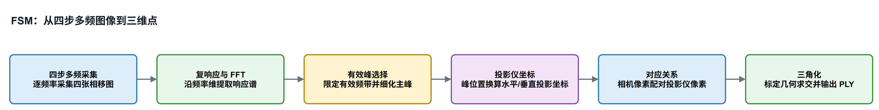
08 · 图 1
从频率响应到投影坐标
2048×2448
1920×1080
301×4
s = 0.5
相机
投影仪
每方向图像
频率步长
读图顺序
先确认两方向都解码，再看主峰是否落在合法坐标，最后才看点云密不密。图源为照汗青个人博客，与仓库主路径一致：四步解调 → 频率轴 FFT → 主峰换算 → 峰值过滤 → 三角化 → PLY。
肖顺康 · 机器视觉 · 三维成像算法
44 / 50

Slide 45
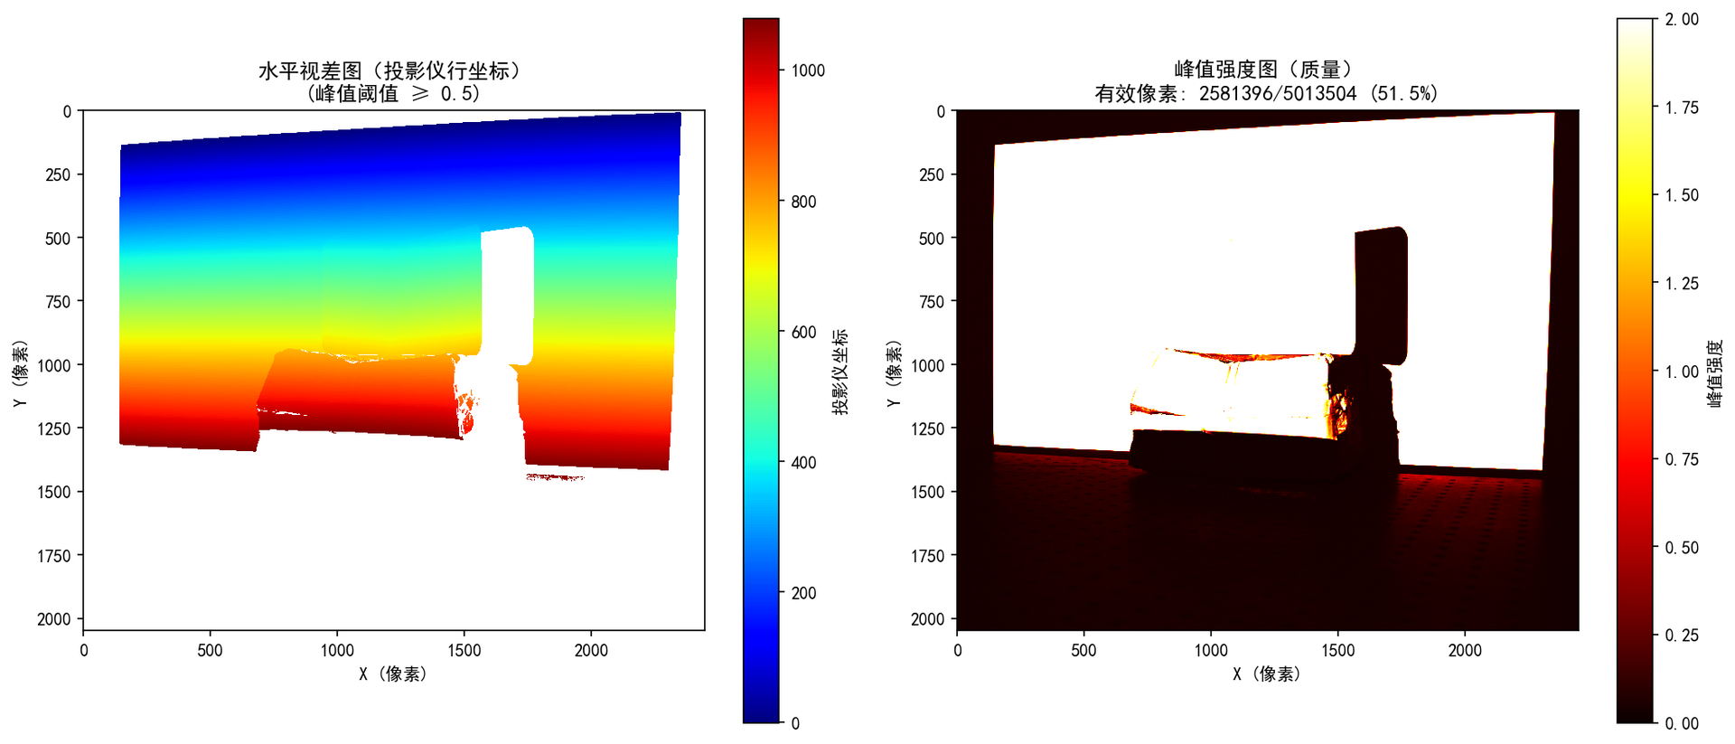
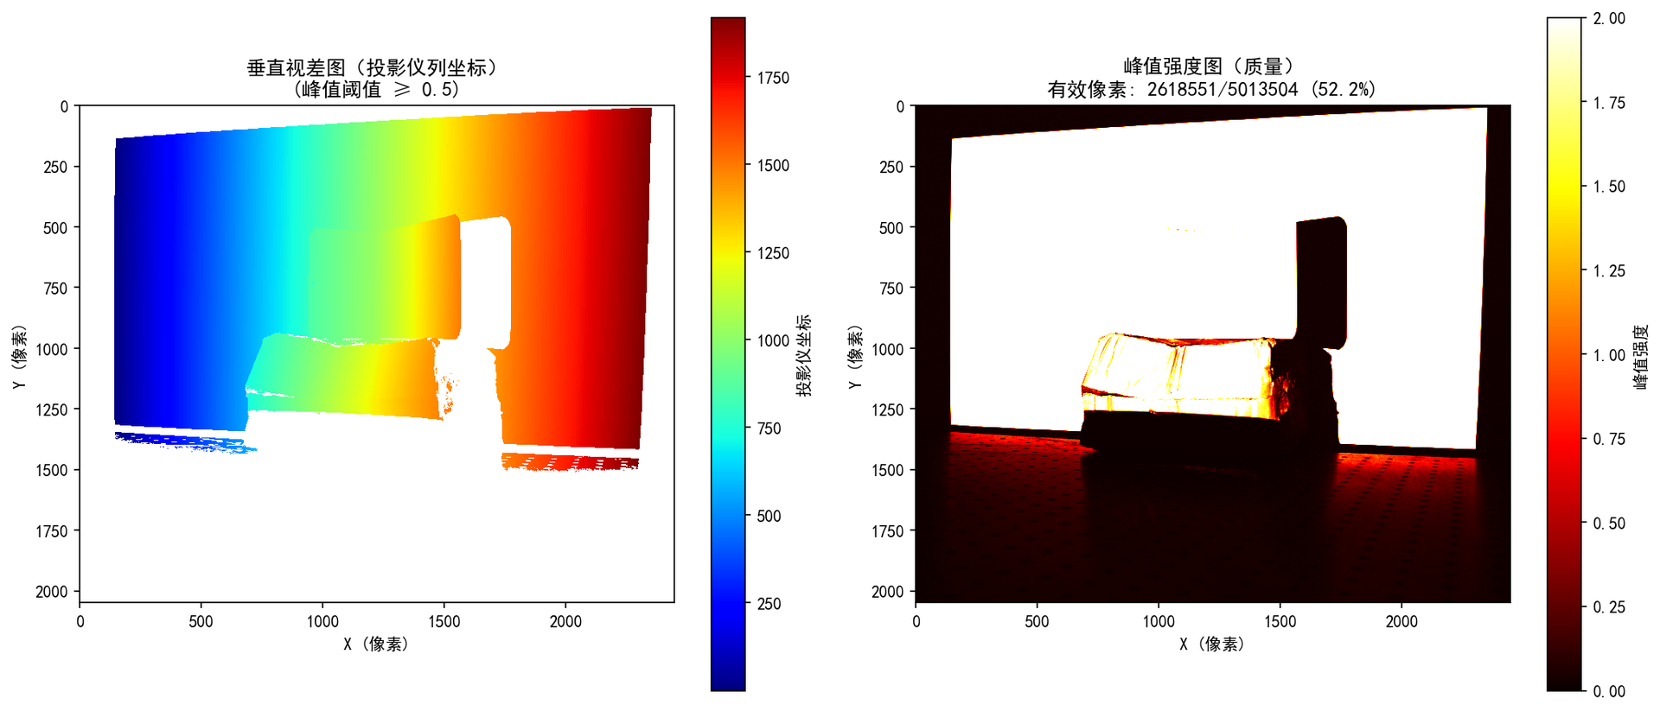
08 · 图 2 / 图 3
两方向坐标图与质量图
水平：行坐标 yₚ，0…1079。右半为质量。
垂直：列坐标 xₚ，0…1919。亮度连续。
99.98% 5,012,292 / 5,013,504
像素落在投影仪合法坐标。这是本地仓库单次运行，说明直接光主峰可分离。不写成所有 PCB 场景的通用精度。
肖顺康 · 机器视觉 · 三维成像算法
45 / 50

Slide 46
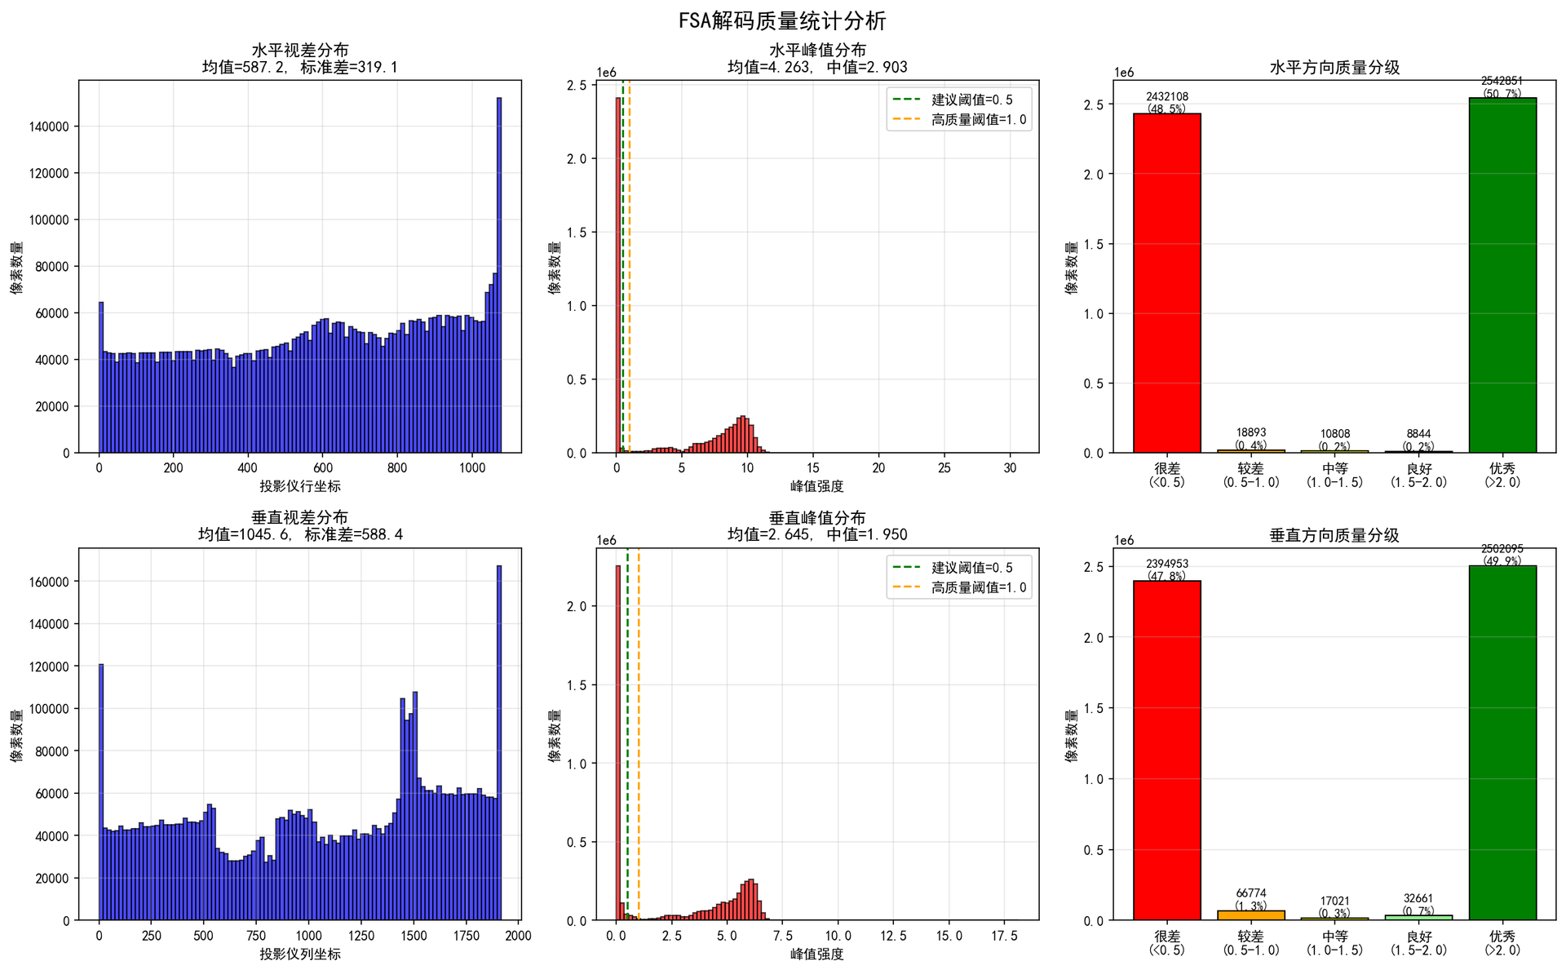
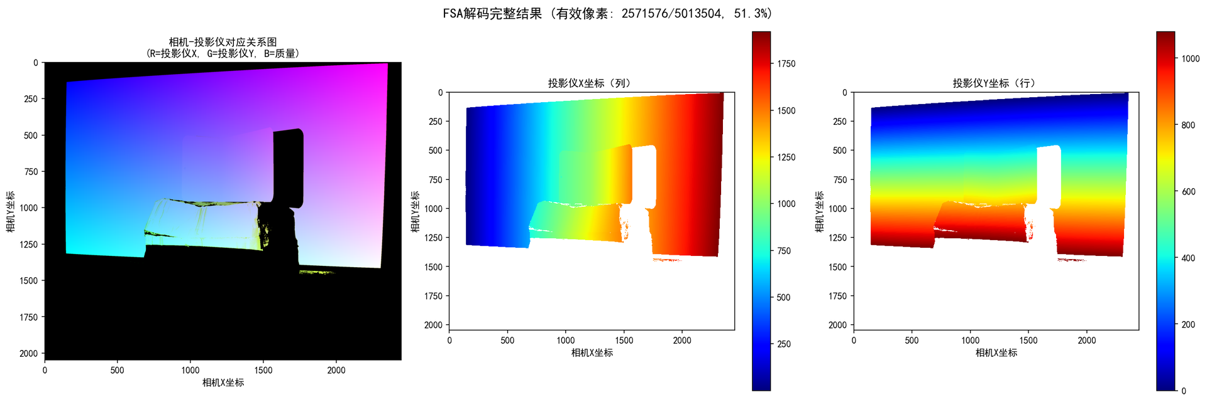
08 · 图 4 / 图 5
质量统计与对应关系
峰值最大约 18.2（水平）与 30.7（垂直），不是概率。0.5 / 1.0 只是参考线。
右图 R = 投影仪 X，G = Y，B = 质量。黑色为无效或低置信。
峰值 ≥ 0.5 保留 51.29%
约 257 万像素进入后续。阈值越松，飞点越多。
肖顺康 · 机器视觉 · 三维成像算法
46 / 50

Slide 47
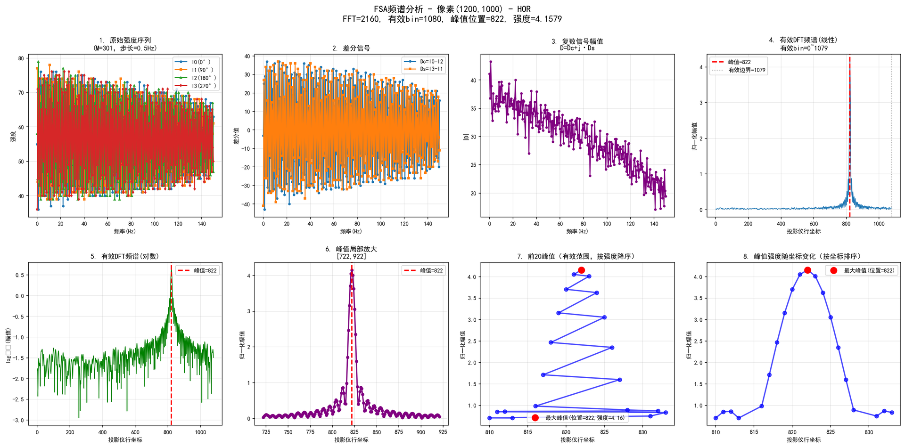
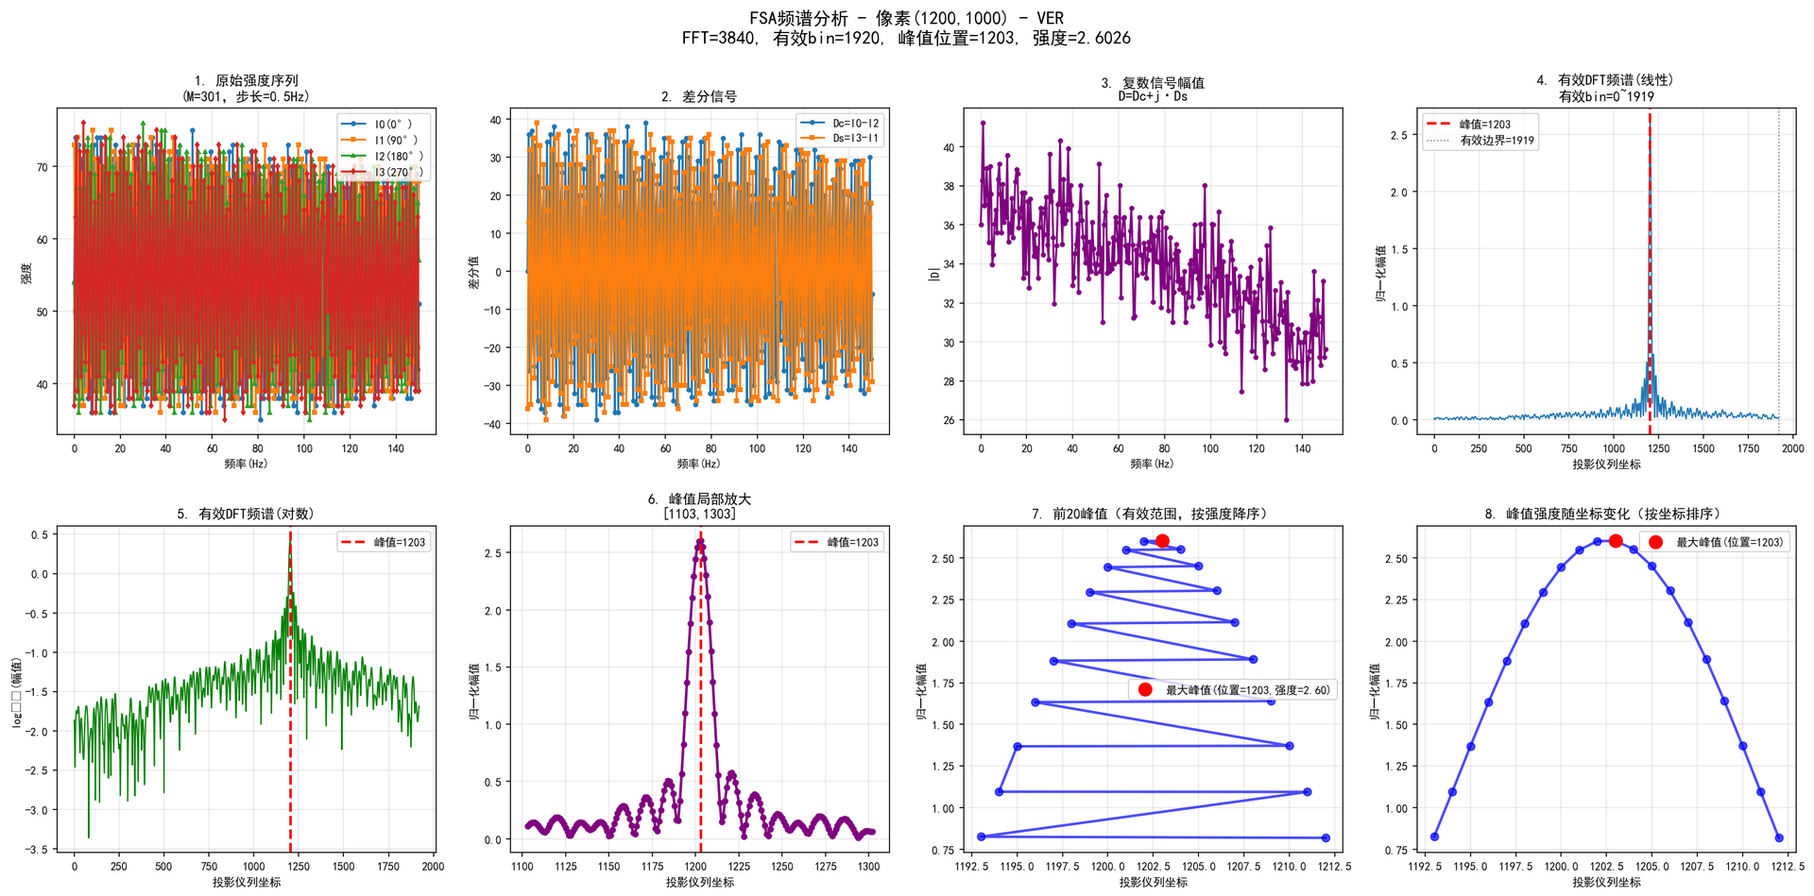
08 · 图 6 / 图 7
单像素频谱：主峰 bin 即坐标
水平 (1200, 1000)
垂直 同一像素
主峰 bin = 822
主峰 bin = 1203
disp_hor = 822.0。水平 FFT 长度 2160，有效 bin 1080。旁瓣不占主峰，就仍指向直接光对应的行。
disp_ver = 1203.0。垂直 FFT 长度 3840，有效 bin 1920。bin 与解码坐标 1:1。
肖顺康 · 机器视觉 · 三维成像算法
47 / 50

Slide 48
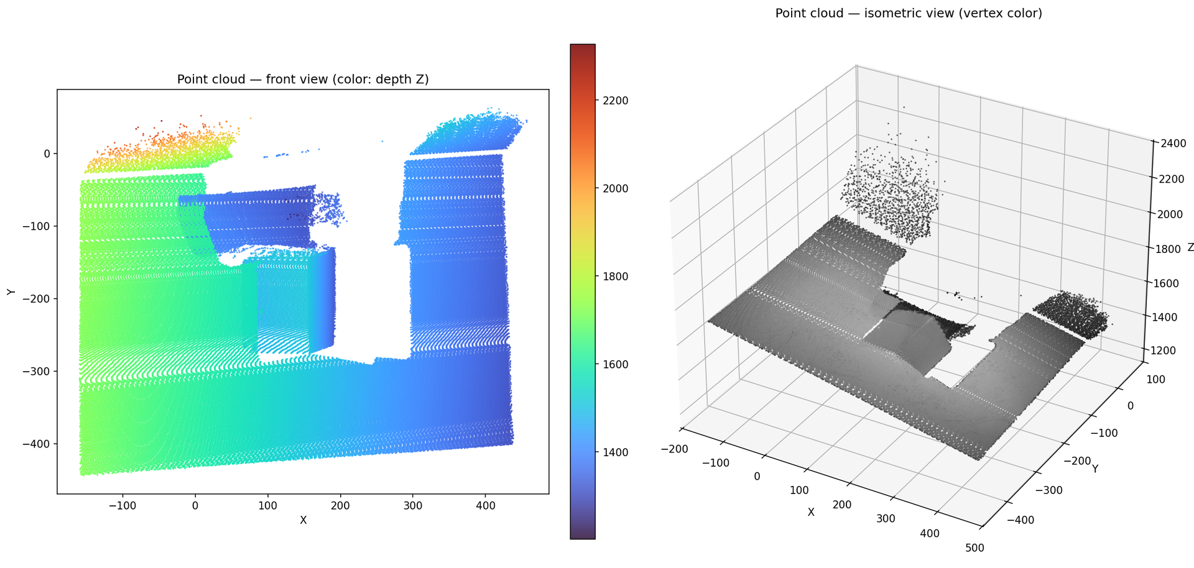
08 · 图 8
频谱主峰通过后，再生成点云
2,758,957
顶点，含 RGB
51.29%
峰值 ≥ 0.5 保留
0.031 / 0.500 px
相机 / DLP 反投影
该次标定诊断
左：正面按深度。右：等轴按顶点颜色。渲染约 12.5 万点，原文件 275 万顶点。不外推成通用精度。
肖顺康 · 机器视觉 · 三维成像算法
48 / 50

Slide 49
SUMMARY
三式串联，四条边界
01
信号
D[k] = (I0−I2) + j(I3−I1)。差分消直流，只留相位。
02
旋转
D[k] ≈ A·exp(j·2π·s·k·uₚ/N)。转得越快，坐标越大。
03
换算
uₚ = q·N/(L·s)。取 L = N/s，则 uₚ = q。
M 决定信息量
N 决定坐标尺度
L 决定评价网格
结果要标边界
观测越多，峰越尖
分母是投影仪分辨率
由 N 与 s 唯一确定
单次运行 ≠ 通用精度
瓶颈：标定精度 > 对应关系质量 > FFT 量化。代码跑通、单次运行、验证集指标，三件事不混着说。
肖顺康 · 机器视觉 · 三维成像算法
49 / 50

Slide 50
感谢聆听，欢迎提问
可对照仓库：解码视差、单点频谱，以及 pointcloud_fsa.ply。
图源 照汗青个人博客《FSM 频移结构光》
肖顺康 · 机器视觉 · 三维成像算法
肖顺康 · 机器视觉 · 三维成像算法
50 / 50

